Slide 1
Mein ROTI
Silke Kainzbauer
Eine einfache Möglichkeit, eine Wahrnehmung dafür zu entwickeln, wie ich meine Zeit „für mich selbst sinnvoll“ einsetze, ist eine ROTI.
ROTI steht für „Return on time invested“ und ist ein Maß dafür, ob ich persönlich das Gefühl habe, dass mir die Arbeit, die ich geleistet habe, etwas gebracht hat und ob dies im Verhältnis zur investierten Zeit steht.
Es geht nicht um Leistung, sondern um sinnvoll eingesetzte Zeit. Nicht nur Deine Arbeit, auch eine bewusste Pause oder ein Mittagsschlaf kann sinnvoll eingesetzte Zeit sein. Was für Dich sinnvoll ist, kannst nur Du selbst entscheiden.
Je zufriedener Du mit Deiner investierten Zeit bist, desto besser geht es Dir und das wirkt auch nach außen. Nur wenn es Dir gut geht, kannst Du wirklich für andere da sein.
Wenn Deine Bewertungen oft nicht gut ausfallen, kannst Du dies zum Anlass nehmen, darüber nachzudenken, wie es sein müsste, damit Du ein „sehr gut“ vergeben kannst. "Noch mehr vom Gleichen" “ bzw. Dich noch mehr anzustrengen, ist dabei keine Lösung, die Deine ROTI-Bewertung besser werden lässt.
Du trägst die Verantwortung für Deine Zeit, auch wenn Du nicht immer frei darüber bestimmen kannst. Es gibt viele Möglichkeiten, Verbesserungen zu erreichen. Auch dann, wenn andere involviert sind wie z.B. in Besprechungen. Der erste Schritt ist, eine Wahrnehmung dafür zu entwickeln.
Weitere Anregungen bieten beispielsweise die Tomatenmoves (z.B. TOM 01, 02, 03) und Meeting Moves (z.B. TOM 06)

Slide 2
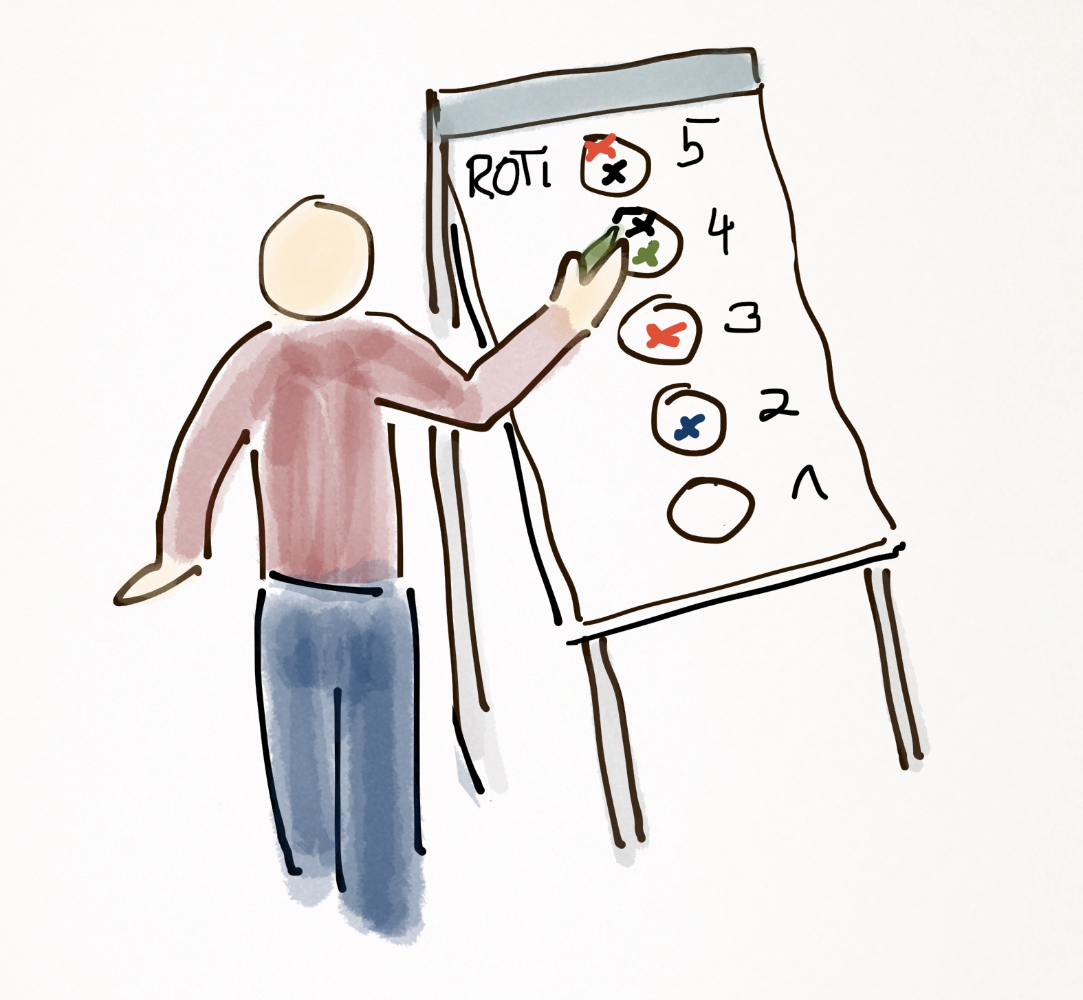
Bewerte für Dich die Zeit, die Du für eine Arbeit oder Aufgabe verbracht hast, im Hinblick darauf, wie sinnvoll die investierte Zeit für Dich eingesetzt war.
Gehe dabei ganz nach Deinem persönlichen Gefühl vor. 5 bedeutet dabei „sehr gut“, 1 bedeutet „sehr schlecht“.
Notiere Dir Deine Bewertung.
Bewerte auf diese Weise in zwei Wochen acht verschiedene Aufgaben. Du kannst selbst entscheiden, welche das sind.
Wenn es Aufgaben gibt, die Du Dir lieber nicht anschauen möchtest, sind das vermutlich diejenigen, an denen Du am meisten wahrnehmen könntest.
Wenn Du ein Team oder Trainingspartner hast, bespreche Deine Erfahrungen mit ihnen. Wann sind Deine Bewertungen besser, wann schlechter?
Wenn Du möchtest, kannst Du den Durchschnittswert Deiner Bewertungen berechnen. Du kannst diesen Move wiederholen, die Durchschnittswerte vergleichen und reflektieren, ob sich Deine Bewertungen mit der Zeit verändern.
Letzte Änderung: 24.11.15
This work is licensed under the Creative Commons Attribution-NonCommercial-NoDerivatives 4.0 International License.
To view a copy of this license, visit http://creativecommons.org/licenses/by-nc-nd/4.0/.

